Slide 1


Slide 2
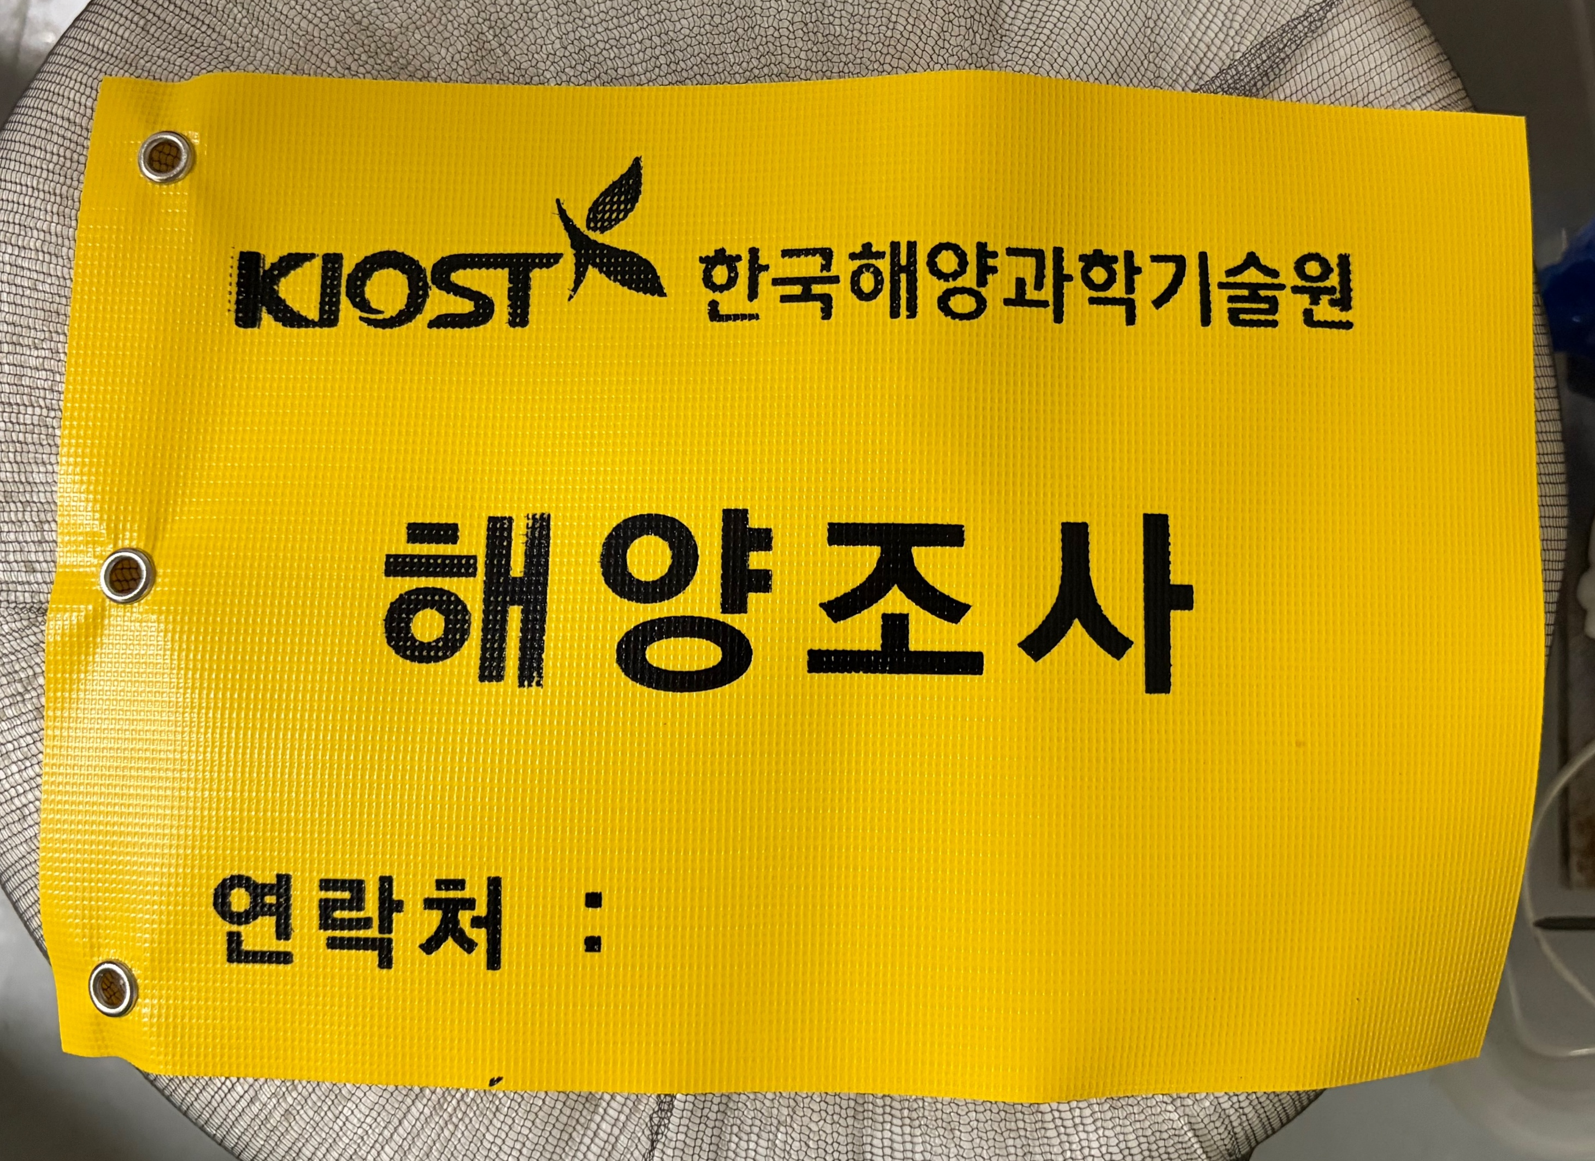
책임연구원 조성호
H.P 010 - 4045 - 2892

Slide 3
